Slide 1
Paraphrase Identification:
lvgaoyan@cnu.edu.cn
2021/3/18
1

Slide 2
提纲
任务简介
相关工作
本文方法
实验
启发
2021/3/18
2

Slide 3
提纲
任务简介
相关工作
本文方法
实验
启发
2021/3/18
3

Slide 4
任务简介
Paraphrase Identification (PI)
给出两个句子，判断是否是复述。是一个二分类任务。
Dataset
MRPC:新闻预料。 label , id_1 , id_2 , string_1 , string_2
QQP: quora 上的问题， id , id_1 , id_2 , string_1 , string_2, label
PWAS:维基百科页面获取，id, string_1, string_2, label

Slide 5
提纲
任务简介
相关工作
本文方法
实验
启发
2021/3/18
6

Slide 6
相关工作
传统方法：
基于词汇和语法统计语言学信息
神经网络方法：
LSTM系列：DecAtt、PWIM、ESIM、SSE
BERT系列：bert-base，bert-large，albert，roberta

Slide 7
相关工作
ESIM
ESIM是增强的LSTM，

Slide 8
相关工作
ESIM

Slide 9
相关工作
ESIM

Slide 10
相关工作
ESIM

Slide 11
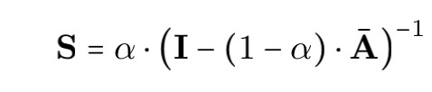
提出的方法
Linkless Subgraph Batching
top-k 亲密度采样方法
图亲密矩阵
节点Vi的上下文节点集合
获得所有结点的sampled graph batches表示

Slide 12

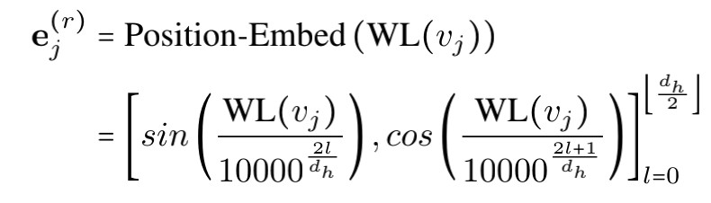
提出的方法
Node Input Vector Embeddings(4 embeddings)
Raw Feature Vector Embedding
表示节点的原始属性特征
Weisfeiler-Lehman Absolute Role Embedding
学习每个节点在全局图（即输入图）中的唯一表示

Slide 13


提出的方法
Node Input Vector Embeddings(4 embeddings)
Intimacy based Relative Positional Embedding
捕捉子图的局部信息
Hop based Relative Distance Embedding
捕捉图上的距离信息

Slide 14


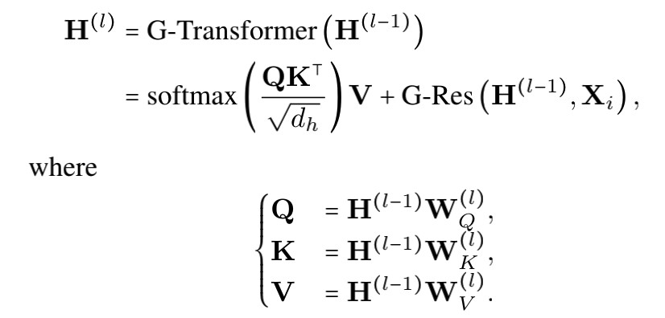
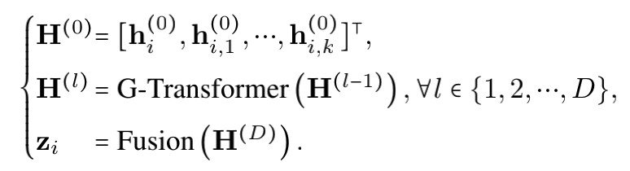
提出的方法
Graph Transformer based Encoder
Aggregate 4 embedding vectors
The graph-transformer based encoder

Slide 15
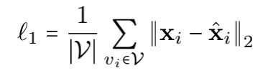

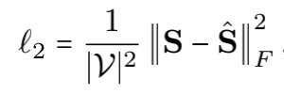

GRAPH-BERT Learning
Pre-training
Task #1:Node Raw Attribute Reconstruction
Task #2:Graph Structure Recovery

Slide 16
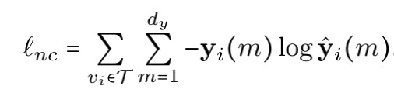

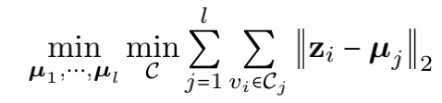
GRAPH-BERT Learning
Model Transfer and Fine-tuning
Task #1:Node Classification
Task #2:Graph Clustering

Slide 17
提纲
简介
提出的方法
实验
结论
2021/3/18
14

Slide 18
实验
数据集和实验设置
数据集
Cora, Citeseer, Pubmed
实验设置
Subgraph size: k=7(Cora), k=5(Citesser), k=30(Pubmed)
Hidden layer number: D=2
Learning rate: 0.01(Cora), 0.001(Citesser), 0.0005(Pubmed)
Weight decay: 5e-4
Intermediate size:32
Hidden dropout rate:0.5
Attention dropout rate:0.3
Graph residual term:graph-raw
Training epoch:150(Cora), 500(Citesser), 2000(Pubmed)

Slide 19
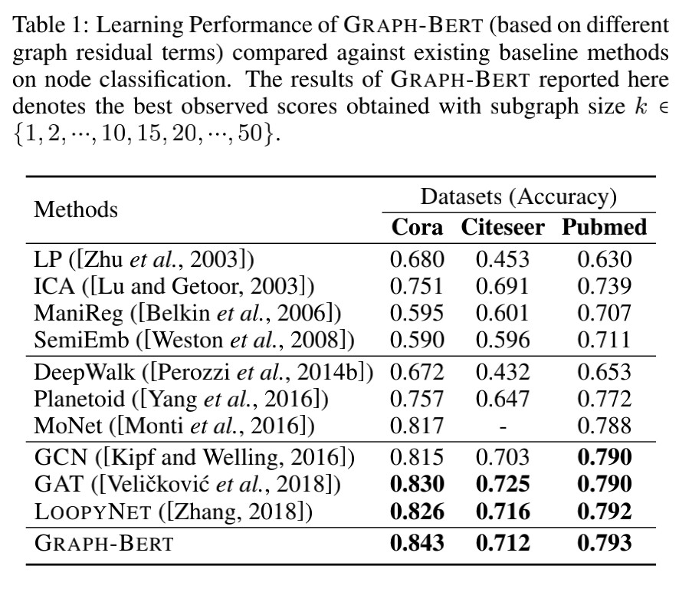
实验
实验结果（节点分类）
胜过大多数baseline
在cora和pubmed上 有很大提高
在citeseer上位居前三

Slide 20
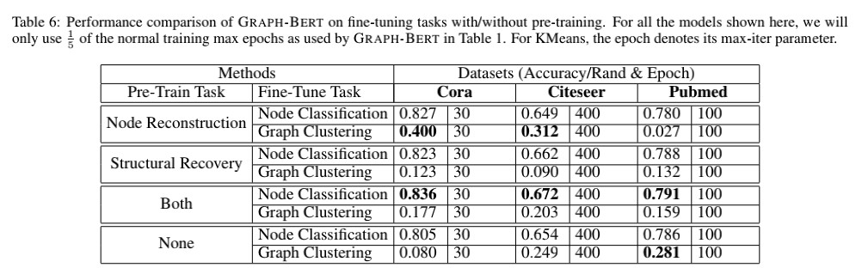
实验
Pre-training vs. No Pre-training

Slide 21
提纲
简介
提出的方法
实验
结论
2021/3/18
18

Slide 22
结论
本文的贡献点
New GNN Model
不依赖图连接即可进行表示学习，用无边子图进行训练，而非完整输入 图，解决了现有GNNs存在的几个问题，提高了效率。
Unsupervised Pre-Training
基于节点属性重建和图结构恢复两个任务对GRAPH-BERT进行预训练。
Fine-Tuning and Transfer
进一步对GRAPH-BERT微调（节点分类和图聚类）。

